Slide 1
Photodissociation VUV de N₂ et de CO₂ : Etat de l’art et perspectives
Majdi HOCHLAF
Laboratoire Modélisation et Simulation Multi Echelle (MSME UMR 8208 CNRS), Université Paris-Est

Slide 2
Méthodologies vs. nature des systèmes moléculaires
Etats de valence, valence-Rydberg
Dynamique très complexe: Etats électroniques stables, métastables
Calculs électroniques: Corrélation électronique: Méthodes multi configurationelles (CASSCF + MRCI)
Choix de la base: Nécessité d’incorporer des orbitales atomiques diffuses
Espace actif augmenté
Propriétés: moment dipolaire, moment de transition, couplages spin-orbite, couplage adiabatique, couplage rotationnel

Slide 3
Validation:
Caractérisation des états ³Π_{u} de N₂

Slide 4
Etats diabatique/adiabatique ³Π_{u} de N₂
Base: aug cc-pVQZ + 3 s + 2 p diffuses Espace actif: Valence + σ_{g} + π_{g}

Slide 5
Comparaison calcul/expérience
H. Ndome et al.
J. Chem. Phys. (2008).

Slide 6
Photodissociation VUV de N₂
Nouvelles expériences de photodissociation VUV de N₂ à UC Davis (Ng et Jackson)
Song et al. (2015). Soumis.

Slide 7
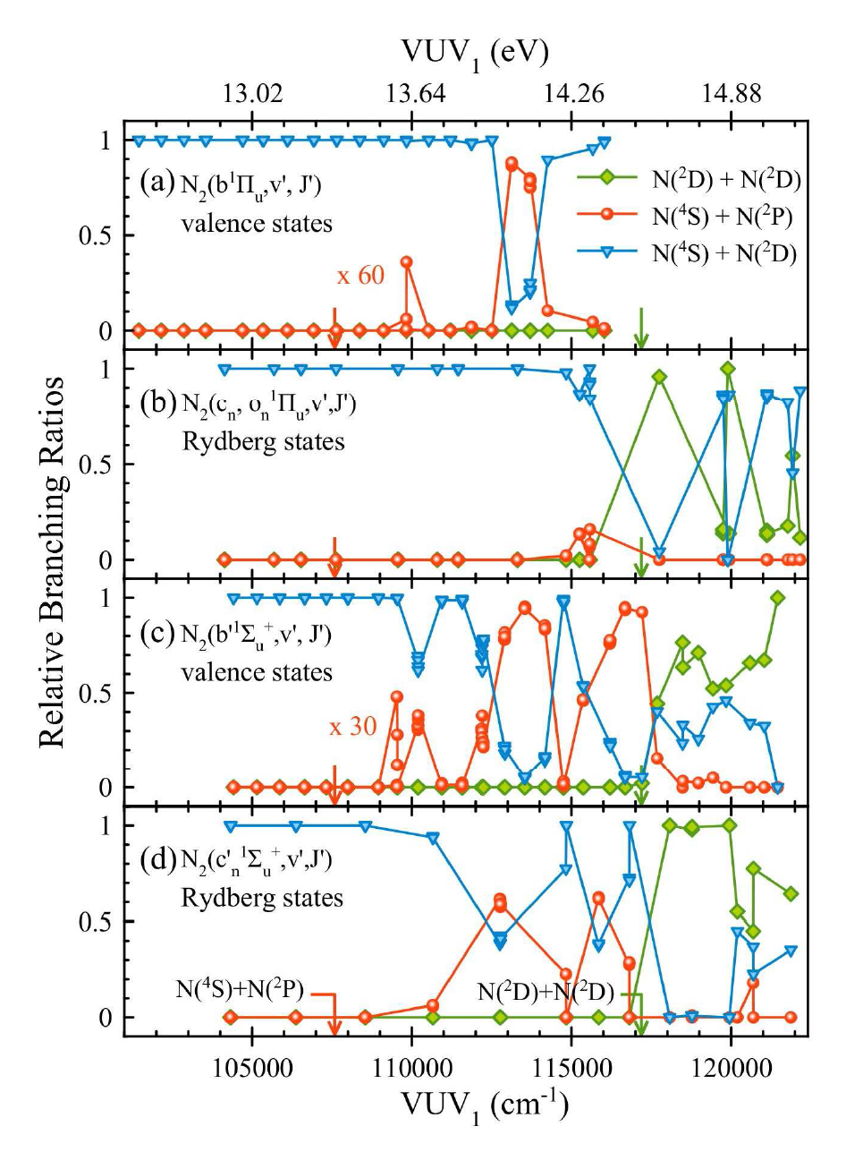
(2)
(3)
(4)
(1)
0 !
Rapports de branchement
état à état

Slide 8
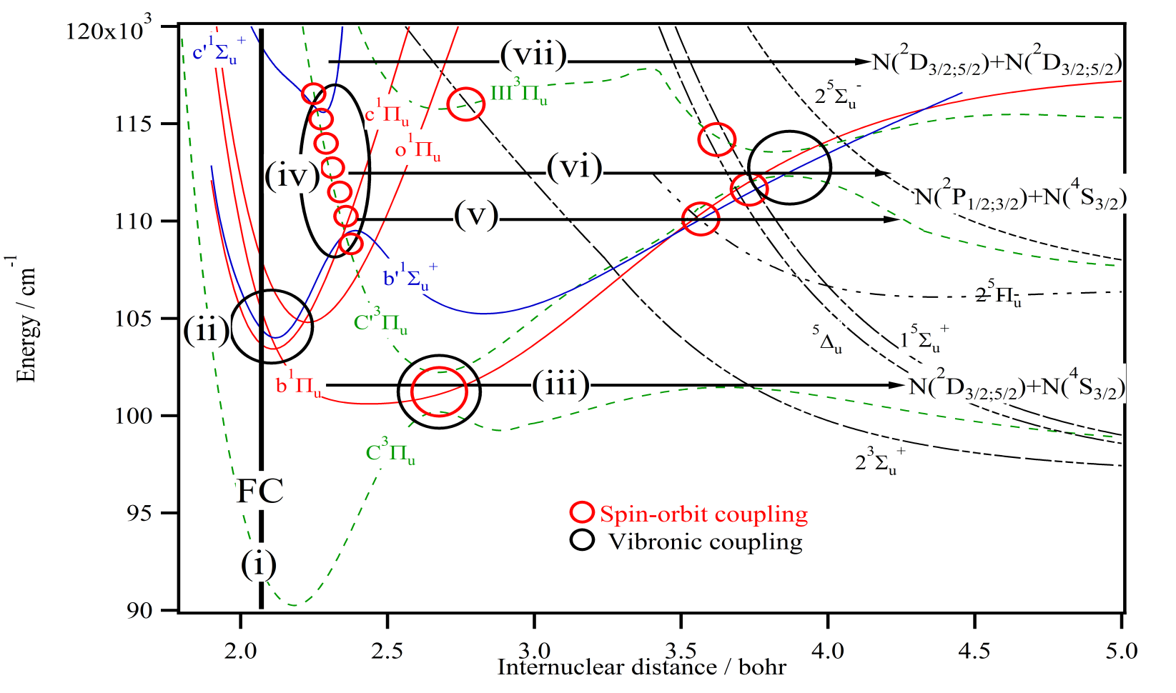
(4)
(3)
(2)
(1)
Photon absorption
Region of vibronic couplings between the lowest ¹Σ_{u}⁺ and ¹Π_{u} states leading to the population of the b¹Π_{u} or the b’¹Σ_{u}⁺
Pre dissociation of the b¹Π_{u} state after spin-orbit coupling with C³Π_{u} /C’³Π_{u} either directly or after their mutual vibronic couplings.
Region of vibronic couplings between the upper ¹Σ_{u}⁺ and ¹Π_{u} states together with their coupling-orbit conversions to the ³Π_{u} states.
Formation of N(²P) + N(⁴S) after involvement of the quintet states (spin-orbit)
Formation of N(²P) + N(⁴S) through the vibronic coupling between C’³Π_{u} and III³Π_{u}.
Direct production of N(²D) + N(²D) from the ¹Σ_{u}⁺ and ¹Π_{u} upper states of N₂.

Slide 9
Phys. Rev. X, (2015), Accepté.

Slide 10
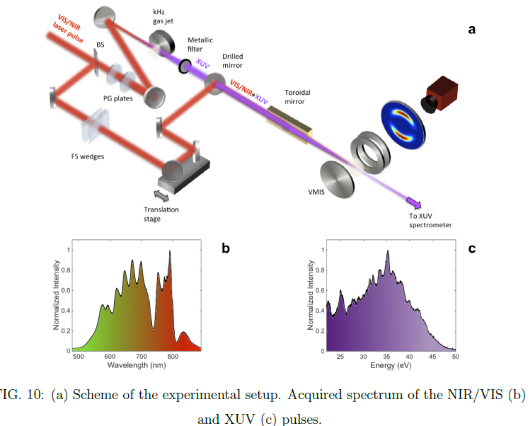
Milan

Slide 11
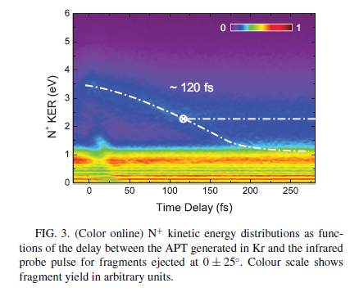
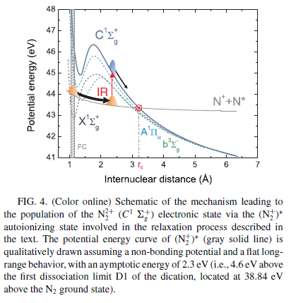
Pulses IR de durée 15-fs (800 nm)

Slide 12
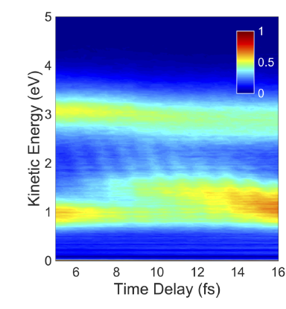
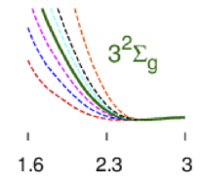
Pulses NIR/Vis
de durée 4-fs (800 nm)
N₂⁺
N N
N
+
N⁺
R
E(R)
?
atto
sec
VUV
+ NIR/Vis
R

Slide 13
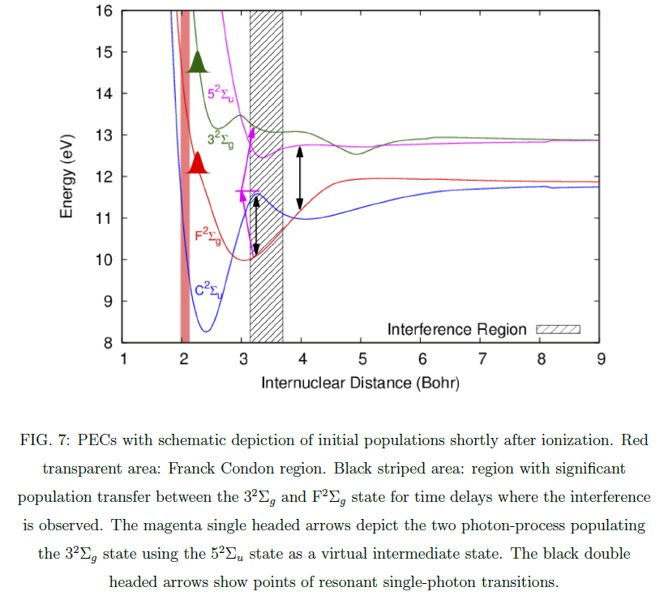
Interprétation

Slide 14
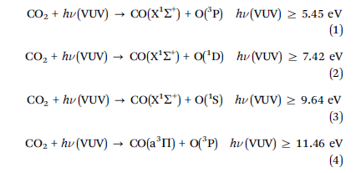
Photodissociation VUV de CO₂

Slide 15
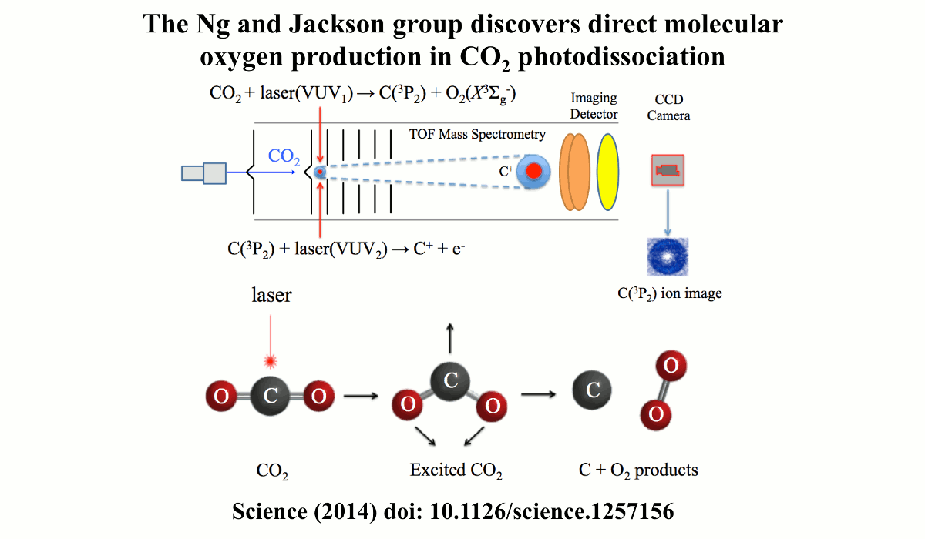

Slide 16
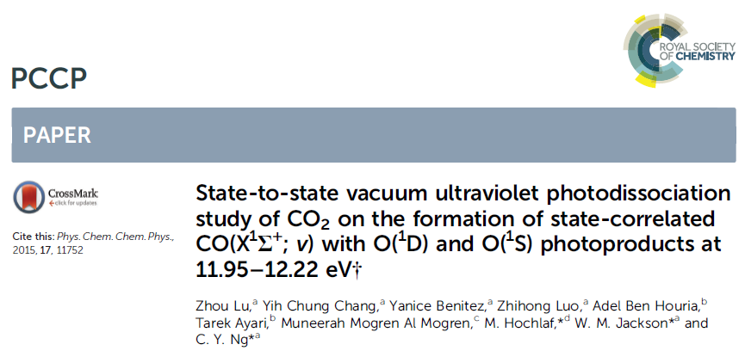

Slide 17
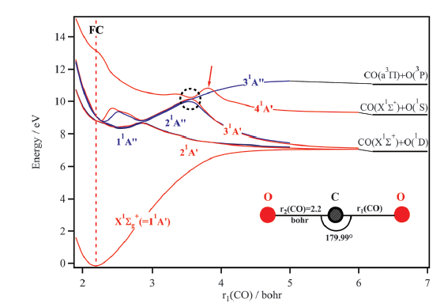
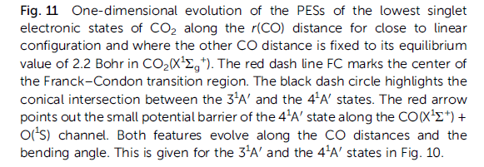
(4)
(3)
(2)
(1)

Slide 18
Conclusions
Une nouvelle physico-chimie « peu conventionnelle » et très peu connue
Processus très importants pour la physico-chimie atmosphérique et planétaire
Nécessité de nouveaux développements théoriques et expérimentaux
➔ Très fortes interactions entre différentes communautés

Slide 19
Remerciements
France
T. Ayari, H. Ndome
M. Mogren Al Mogren
D. Hammoutène
Ben Houria
C.Y. Ng, W. M. Jackson
F. Calegari, M. Nisoli
Italie
Tunisie
USA
Algérie
Arabie Saoudite
* PCMI (INSU, CNRS)
* European Community’s Seventh Framework Programme (FP7/2007-2013) under grant agreement n° 317544

Slide 20
MOLIM (MOLecules In Motion)
Chair: Attila G. Császár, Hungary
Vice Chair: Majdi Hochlaf, France
06/2015-05/2019
http://cost-molim.eu/

Slide 21
Some numbers:
Participants: more than 100
Countries: 28
COST countries
Austria | Denmark | Hungary | Poland | Spain
Belgium | Finland | Israel | Portugal | Sweden
Bulgaria | France | Italy | Serbia | Switzerland
Croatia | Germany | Netherlands | Slovakia | Turkey
Czech Republic | Greece | Norway | Slovenia | United Kingdom
Non-COST countries
Algeria | Morocco | Tunisia

Slide 22
MOLIM
Planned use of COST instruments
Activity (No.) | Year 1 | Year 2 | Year 3 | Year 4
MC/WG Meetings | 2 | 1 | 1 | 1
STSMs | 10 | 15 | 10 | 15
Training Schools | 1 | 1 | 1 | 1
Workshops or Conferences | 3 | 3 | 3 | 3
Joint Publications (All)* *with MOLIM acknowledged

Slide 23
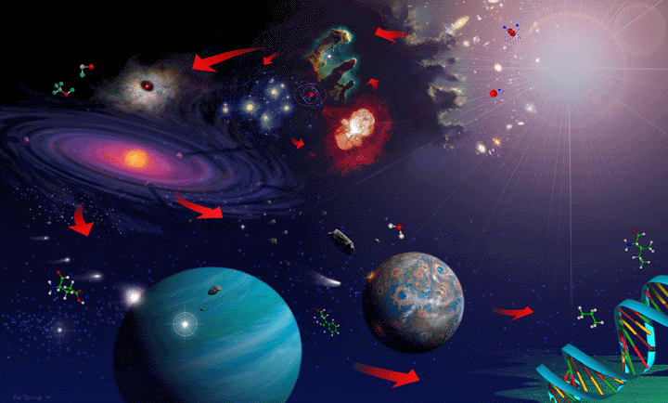
MERCI POUR VOTRE ATTENTION
NASA

Slide 24
Prédissoication Spin-orbite de SH

Slide 25
Choix de la base 2: Etat A de SH A²Σ⁺: …(4σ)²(5σ)¹(2Π)⁴ OM (5σ) : possède un caractère valence-Rydberg
Base: spdfg(h) cc-pV5Z
Thèse F. Khadri (U. Tunis)
Base: aug cc-pV6Z :
ω_{e} = 1957.6 et ω_{e}x_{e} = 85.1 cm⁻¹
V. Brites, D. Hammoutène et M. Hochlaf. J. Phys. B. 41, 045101 (2008).

Slide 26
Evolution des éléments de matrice spin-orbite entre les états A²Σ⁺, ⁴Σ⁻, ²Σ⁻ et ⁴Π de SH
M. R. Manaa, Int. J. Quantum Chem.: Quantum Chem. Symp. 29, 577 (1995).
V. Brites, D. Hammoutène et M. Hochlaf. J. Phys. B 41, 045101 (2008).

Slide 27
Durées de vie de Prédissoication Spin-orbite
Durée de vie de predissociation pour l’état A²Σ⁺(v' = 1) de SH, en fonction du nombre quantique de rotation.
Exp. Ref. [M. D. Wheeler, A. J. Orr-Ewing et M. N. R. Ashfold, J. Chem. Phys. 107, 7591 (1997). ].
V. Brites, D. Hammoutène et M. Hochlaf. J. Phys. B 41, 045101 (2008).

Slide 28
Couplage spin-orbite
→ Effet augmente avec Z

